Slide 1

Herramientas para el Análisis Exploratorio de Datos con R
Andrés Felipe Ochoa Muñoz
andres.ochoa@correounivalle.edu.co

Slide 2
Contenido
Indicadores de tendencia central, de posición, dispersión y forma
La función plot() , hist(), boxplot(), barplot(), pie()
Tablas de frecuencias
La librería ggplot2

Slide 3
Indicadores
Indicadores de tendencia central: Muestran hacia donde tienden la mayoría de los datos, un ejemplo es el promedio, que también se conoce como “el centro de gravedad de los datos”. Los indicadores son:
Promedio, Mediana y Moda. Las funciones respectivas en R son:
mean(), median(). R no dispone de una función en su paquete base (stats). Por lo cuál se utiliza el paquete “modeest”
install.packages("modeest"); library(modeest)
mlv(runif(20), method = "mfv")[1] ## Genera el valor más frecuente

Slide 4
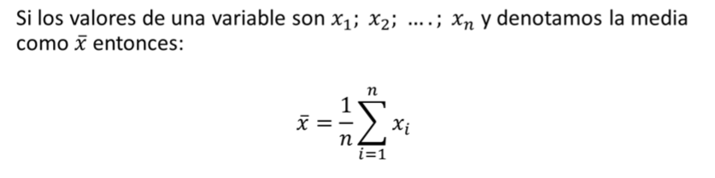
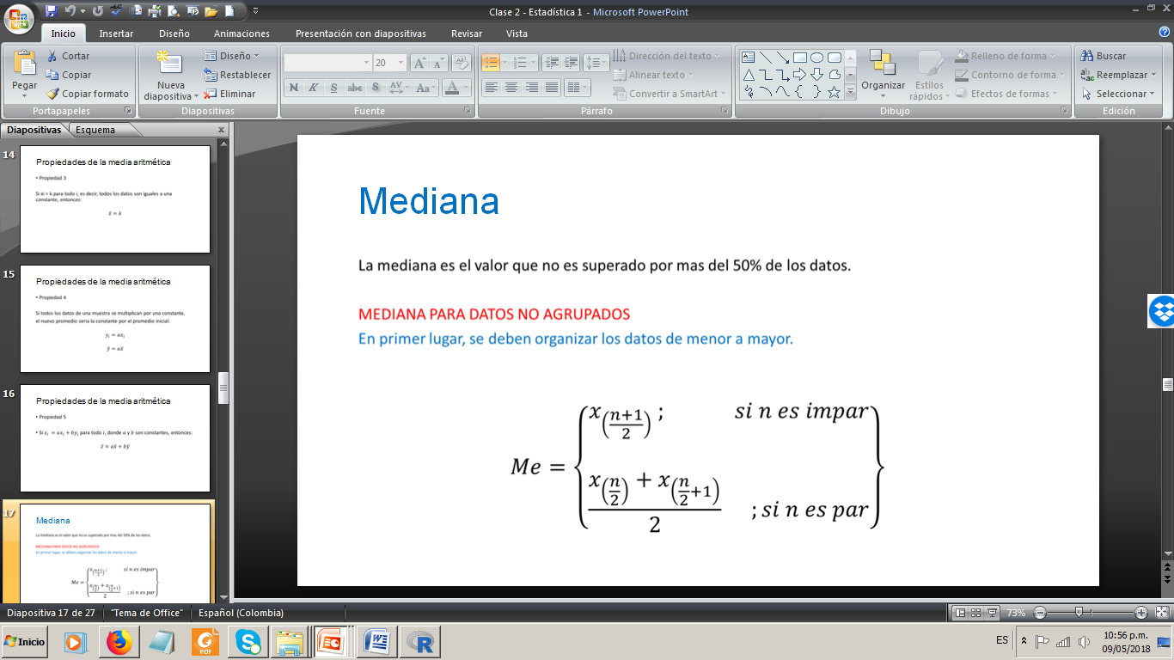
Indicadores

Slide 5
Ejemplo:
Para el siguiente vector, calcule la media, mediana y moda
x= c(20,NA,10,15,NA,25,22,NA)
mean(x,na.rm=T)
median(x,na.rm=T)
mlv(x, method = "mfv",na.rm=T)[1]
“En el caso de variable cuantitativas continuas la moda corresponde a los valores alrededor de los cuales se produce la mayor concentración de los datos.”

Slide 6
Un ejemplo con datos agrupados
Sea la variable Ingreso en millones, conforme una tabla de frecuencias usando la función table.freq() de la librería “agricolae”. Y calcule la media en datos agrupados
Ingreso = c(2, 1.5, 3, 2.2, 1, 1.2, 3, 4, 5, 1, 2)
tbFreqEdad=table.freq(hist(Ingreso, plot=FALSE))
tbFreqEdad
xx <- tbFreqEdad[,c(3,5)]
t(xx[,1])%*%(xx[,2]/100)

Slide 7
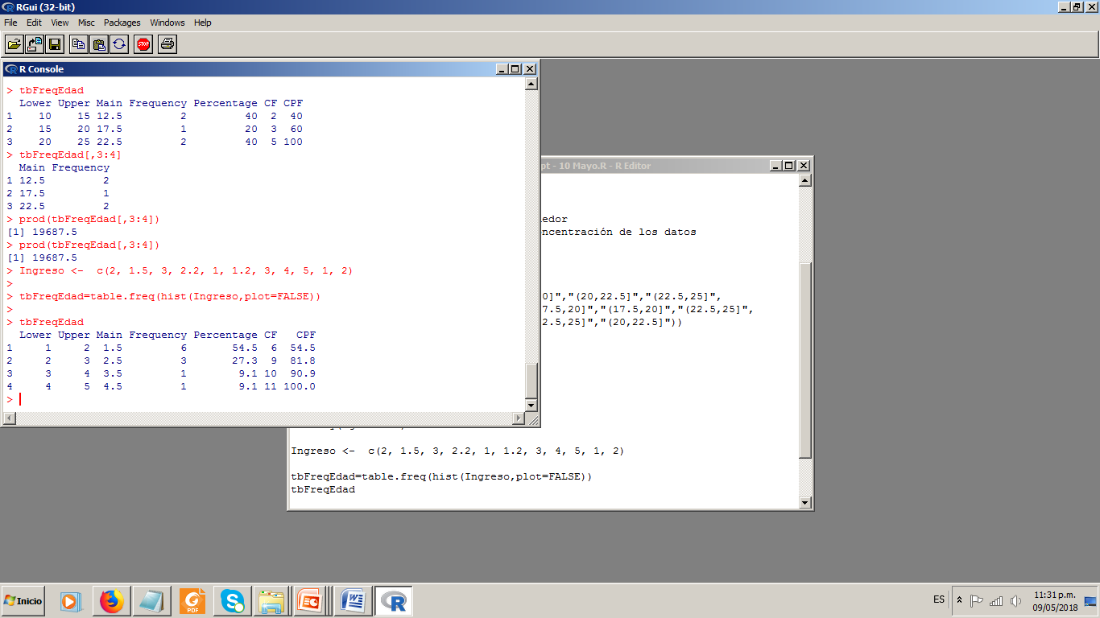
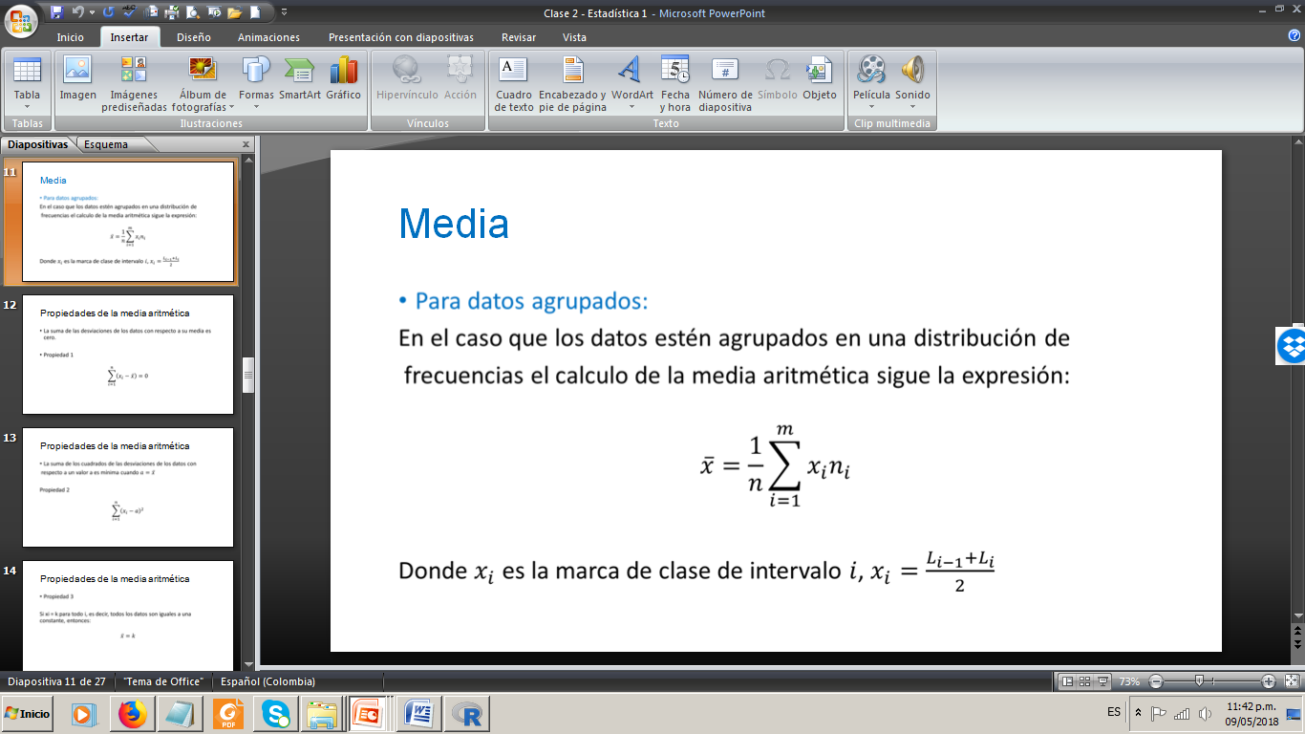
Un ejemplo con datos agrupados

Slide 8
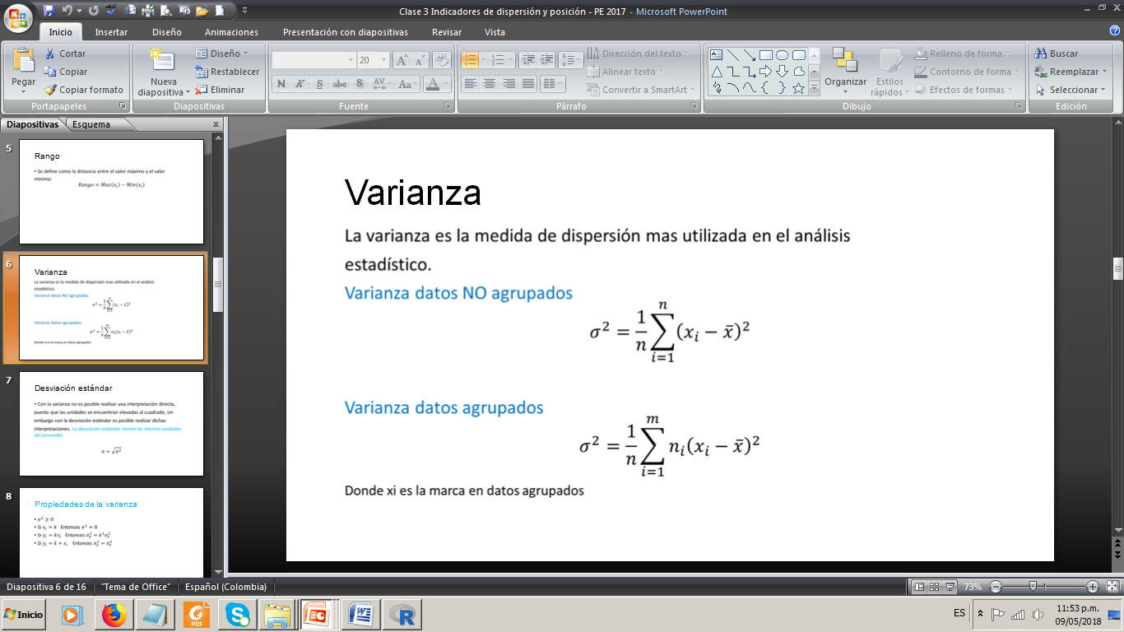
Indicadores
Indicadores de dispersión: Los indicadores de dispersión o variabilidad evalúan la confiabilidad de la información obtenida por algunos indicadores de tendencia central. Ya que la representatividad de los indicadores depende de la dispersión de los datos.
La función en R es var(). Dicha función esta divida sobre n-1. Como las unidades de la varianza son elevadas al cuadrado se recomienda interpretar la desviación estandar. Función sd()

Slide 9
Ejemplo indicadores de dispersión
Suponga que se tienen tres grupos de personas con las siguientes estaturas:
Grupo1 <- c(60, 100, 140, 180)
Grupo2 <- c(100, 100, 140, 140)
Grupo3 <- c(120, 120, 120, 120)
Analice que dichos grupos tienen igual promedio pero su variabilidad es distinta
mean(Grupo1); mean(Grupo2); mean(Grupo3)
var(Grupo1); var(Grupo2); var(Grupo3)
sd(Grupo1); sd(Grupo2); sd(Grupo3)

Slide 10
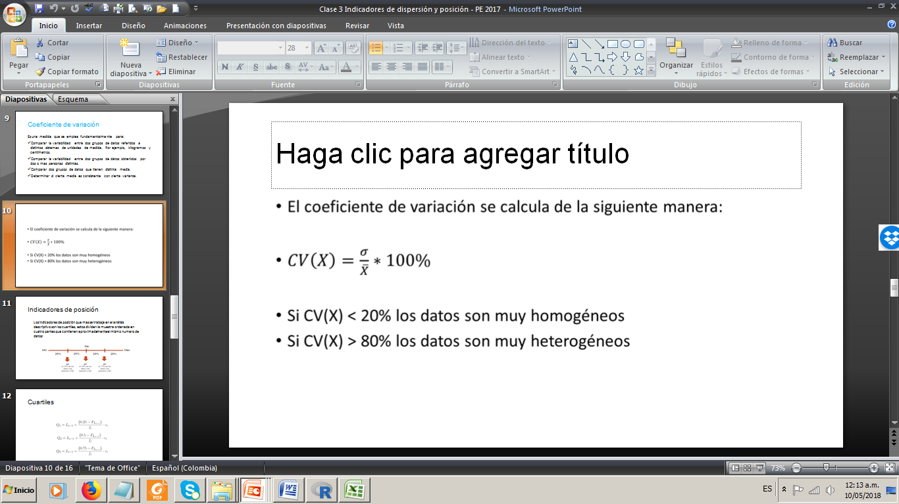
Indicadores de dispersión
Coeficiente de Variación: Ayuda a identificar si los datos son homogéneos o heterogéneos. Determinar si cierta media es consistente con cierta varianza.
Ejemplo:
CV <- function(x) {
sd(x)/mean(x)
}
CV(Grupo1); CV(Grupo2); CV(Grupo3)

Slide 11
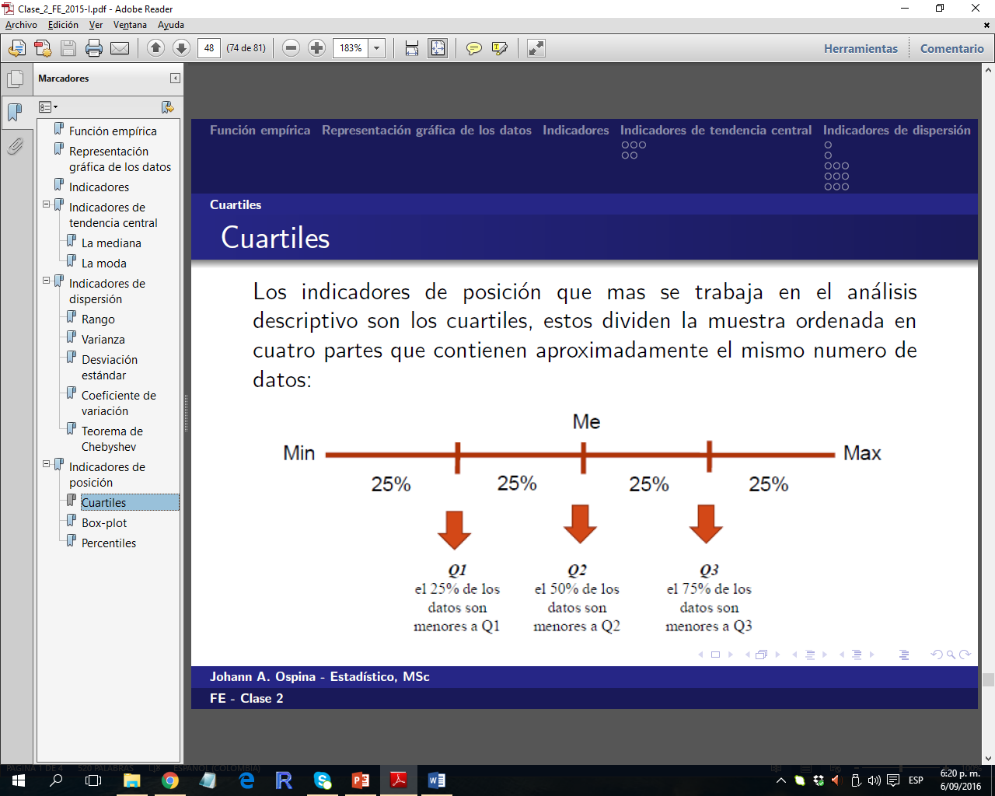
Indicadores de posición
Los indicadores de posición que mas se trabaja en el análisis descriptivo son los cuartiles, estos dividen la muestra ordenada en cuatro partes que contienen aproximadamente el mismo número de datos
La función en R sería quantile()
También se pueden calcular los percentiles. Por ejemplo: P80 A partir de que valor se encuentra el 80% de los datos

Slide 12
Ejemplo Indicadores de posición
En la base de datos decathlon del paquete FactoMineR Calcule los cuartiles y los percentiles 60, 80 y 90. Con la prueba 100m. Interprete dichos valores.
library(FactoMineR)
data(decathlon)
quantile(decathlon[,1],seq(0,1,0.1))
0% 10% 20% 30% 40% 50% 60% 70% 80% 90% 100%
10.44 10.68 10.83 10.87 10.91 10.98 11.06 11.11 11.23 11.34 11.64
El 70% de los competidores presentaron tiempos menores o iguales a 11.11 segundos

Slide 13
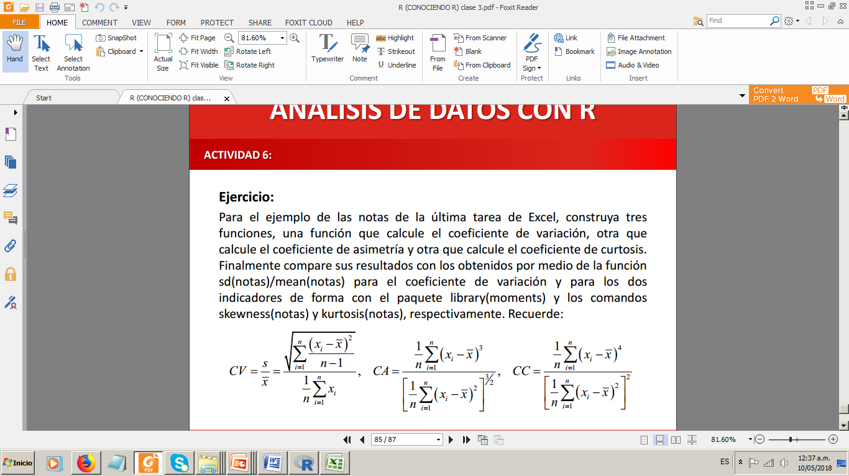
Indicadores de forma
La asimetría y curtosis informan sobre la forma de la distribución de una variable. Estas medidas permiten saber las características de su asimetría y homogeneidad sin necesidad de representarlos gráficamente.
En R se puede trabajar con la librería “agricolae” o la librería “moments”
kurtosis(decathlon[,1]) ## Curtosis
skewness(decathlon[,1]) ## coeficiente de asimetría

Slide 14
Indicadores de forma
Coeficiente de simetría existen alrededor de tres tipos, el más común es el de Fisher. Y en todos los tipos se considera lo siguiente:
CA <0 asimetría negativa
CA=0 simetría
CA>0 asimetría positiva
La curtosis (o apuntamiento) es una medida de forma que mide “empinada” está una curva o distribución.
Este coeficiente indica la cantidad de datos que hay cercanos a la media, de manera que a mayor grado de curtosis, “más empinada” será la forma de la curva.

Slide 15
Función plot()
La función plot() esta en el paquete “graphics”. Sirve para graficar funciones en 2d.
Se utiliza para hacer diagramas de dispersión, donde se relacionan 2 variables una X (independiente) y Y(dependiente).
plot(x,y).
También se utiliza para graficas series tiempo. Aunque en este aspecto se recomienda la función ts.plot()
Algunos parámetros de la función plot() son:
main: título del grafico
xlab: nombre del eje x
ylab: nombre del eje y
xlim y ylim: Indica el rango visible de los ejes.
col: color de los puntos o lineas del gráfico
type: como quiero que sean los puntos “p” “l” “s” , etc

Slide 16
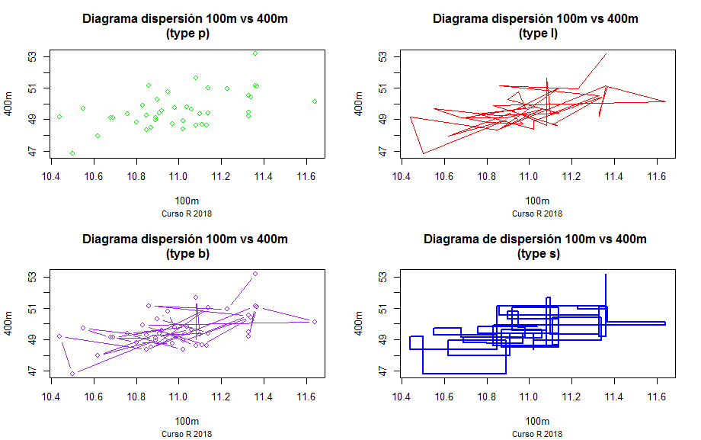
Función plot()

Slide 17
Función plot()
plot(decathlon[,1],decathlon[,5],xlab="100m",ylab="400m",
col="green",main="Diagrama dispersión 100m vs 400m \n (type p)", sub="Curso R 2018",cex.sub=0.8)
## el comando \n es un enter dentro del título del gráfico
## x= decathlon[,1] prueba 100m
## y= decathlon[,5] prueba 400m

Slide 18
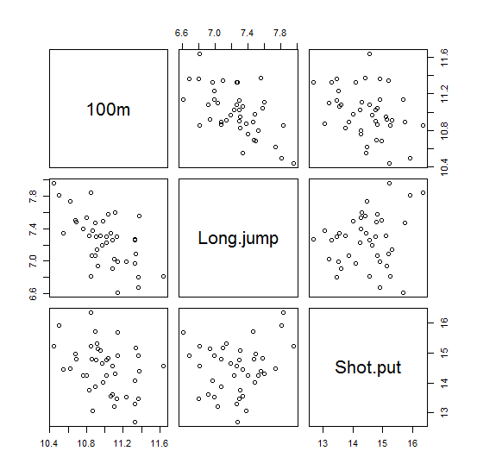
Función plot()
plot(decathlon[,1:3]) ## Colocando 2 o más columnas..

Slide 19
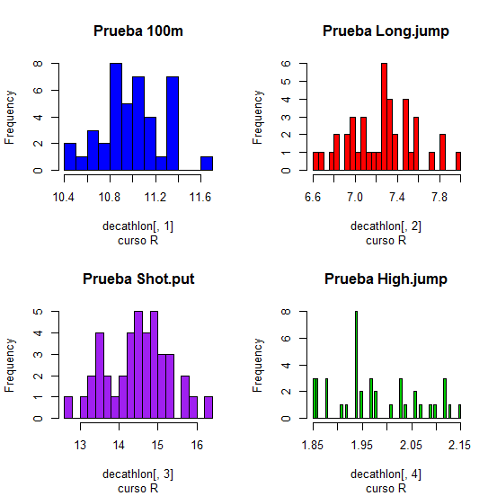
Función hist()
hist(decathlon[,1],main="Prueba 100m",sub="curso R", breaks=10,col="blue")
La función hist() realiza un histograma, gráfico que se utiliza para variables cuantitativas continuas. La funciión hist por defecto realiza los intervalos de clase con la regla de sturges.
Los parametros de la función hist son similares a los de plot()
Breaks indica el # de clases

Slide 20
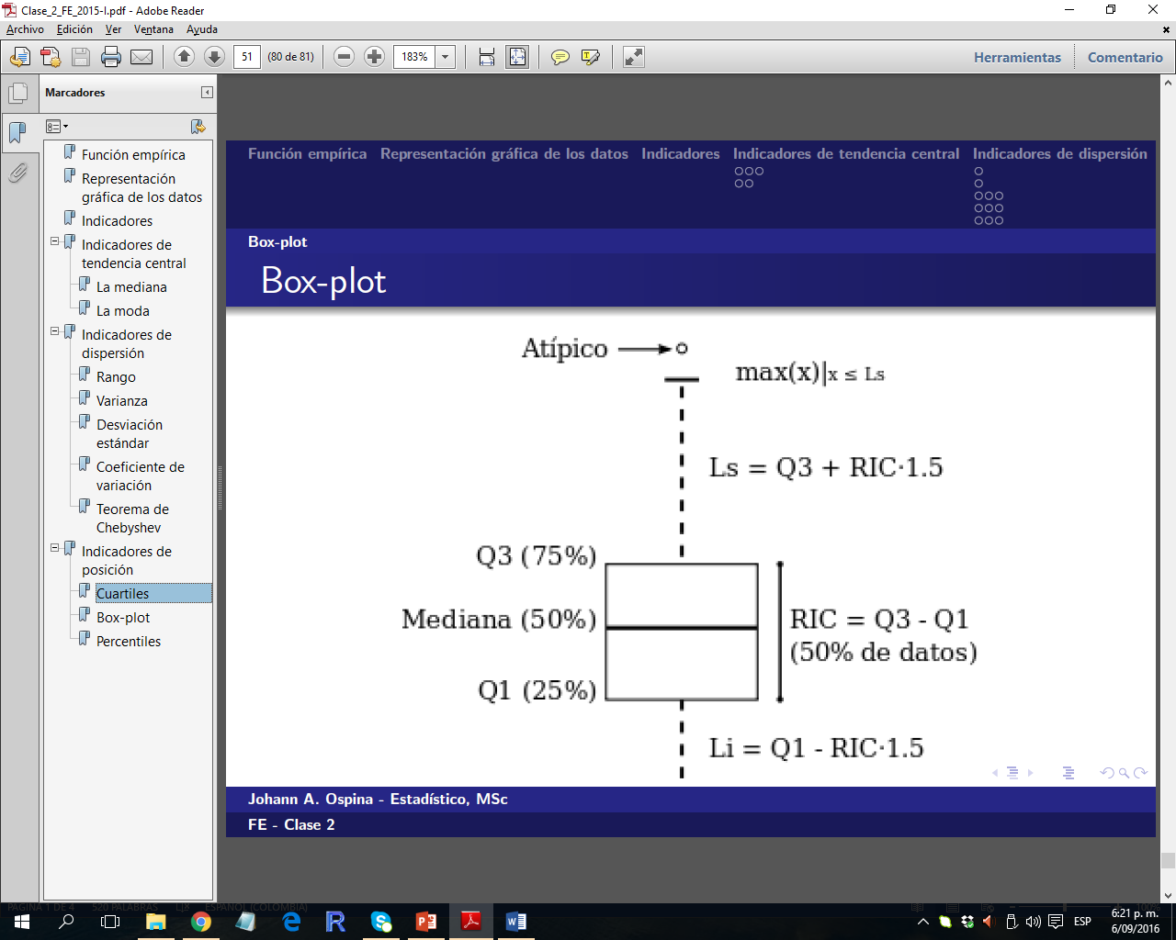
Función boxplot()
Sirve para realizar un diagrama de cajas, el cuál puede ayudar en la indentificación de datos atípicos “outliers”.
La función recibe vectores o matrices

Slide 21
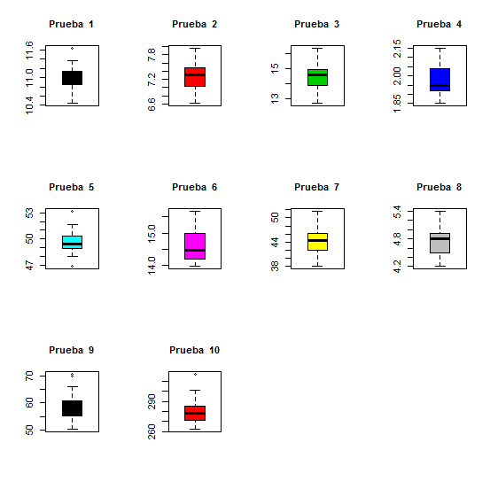
Función boxplot()
for(i in 1:10) {
boxplot(decathlon[,i],col=i,main=paste("Prueba ", i),cex.main=1)
}

Slide 22
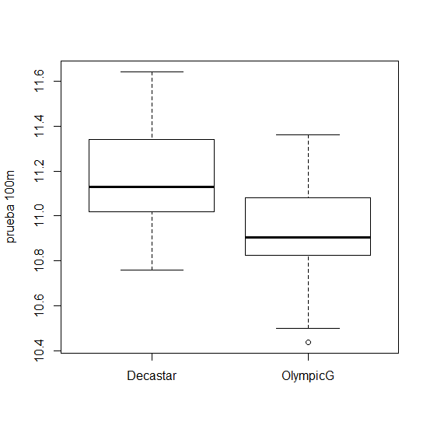
Función boxplot()
boxplot(decathlon[,1]~decathlon[,13],ylab="prueba 100m") ## Prueba 100m en función del evento Decastar u OlympicG
y~x
Donde x es cualitativa

Slide 23
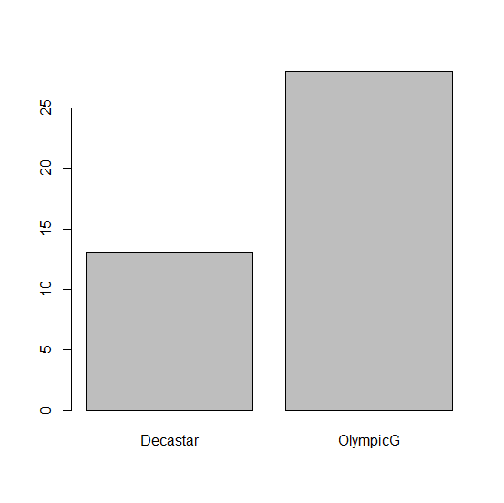
Función barplot() “Diagramas de Barras”
La función barplot() nos ayuda a crear diagramas de barras, los cuales se utilizan con variables cualiitativas. Es necesario tener los conteos, los cuales se pueden hacer con la función table()
rr <- table(decathlon[,13])
barplot(rr)

Slide 24
Función barplot() “Diagramas de Barras”
¿Cómo agregar los porcentajes encima de las gráficas?
Agregar un texto dentro del gráfico
Función text()
prop.table() ## genera los porcentajes por tabla
barplot2<-function(px,title){
xpx<-prop.table(table(px))*100
xpx<-round(array(xpx),1)
ypx<-as.character(xpx)
xpx
barplot2<barplot(prop.table(table(px))*100,ylim=c(0,100),main=title,sub="", xlab="",ylab="Porcentaje %",cex.sub=0.7,font.sub=3,col=c("white","black","gray"),cex.main=0.9,cex.names=0.8)
text(xpx+8,ypx,adj=c(0.5,0.5),cex=0.9)
}
barplot2(decathlon[,13],"Evento")

Slide 25
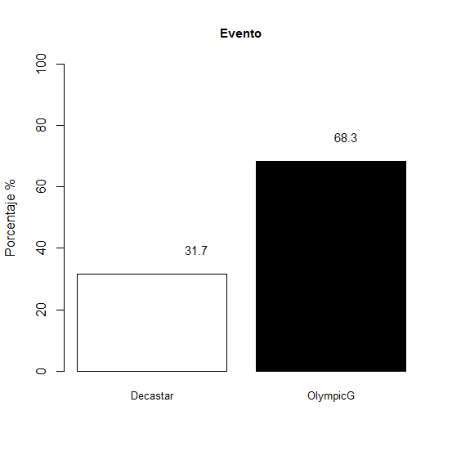
Función barplot2()
Solo pide la variable y el nombre del grafico

Slide 26
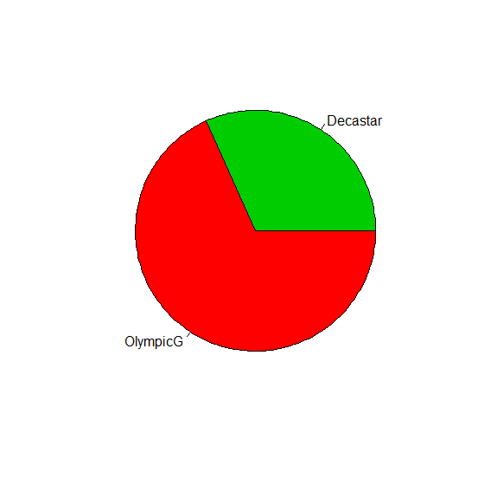
Función pie() “Gráficos de pastel”
## funcion pie()
rr <- table(decathlon[,13])
pie(rr,col=c(3,2))

Slide 27
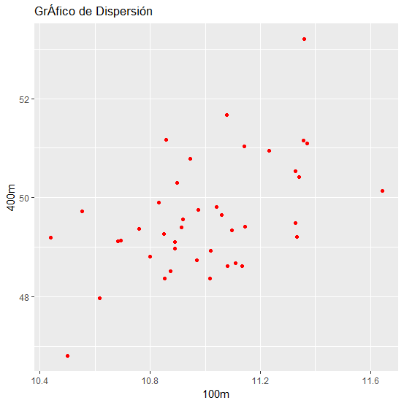
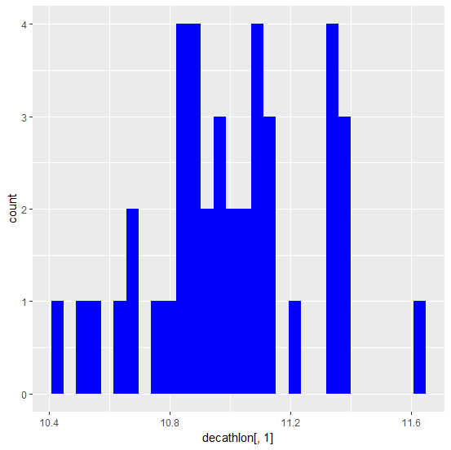
Librería ggplot2
https://www.rstudio.com/wp-content/uploads/2015/04/ggplot2-spanish.pdf

Slide 28
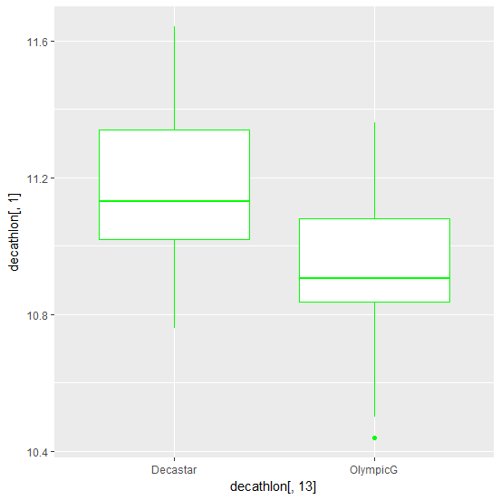
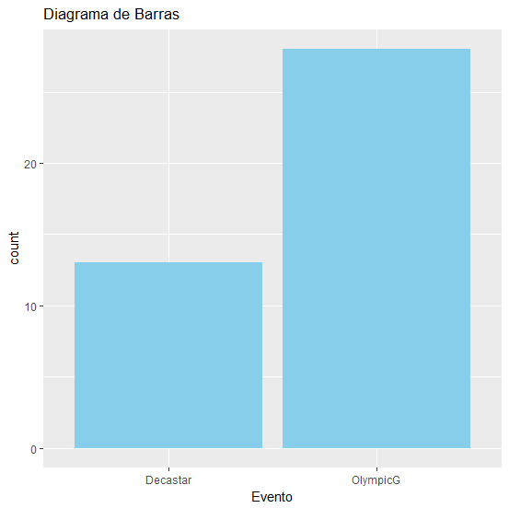
Librería ggplot2

Slide 29
Librería ggplot2
## Histograma
ggplot(data=decathlon,aes(decathlon[,1]))+
geom_histogram(fill="blue")
## El signo + indica que se van agregando elementos al gráfico
## Boxplot
ggplot(data=decathlon,aes(decathlon[,13],decathlon[,1]))+
geom_boxplot(color="blue")

Slide 30
Librería ggplot2
## Diagrama de dispersión
qplot(decathlon[,1],decathlon[,5],data=decathlon,color="")
ggplot(data=decathlon,aes(decathlon[,1],decathlon[,5]))+
geom_jitter(color="red")+
ggtitle("GrÁfico de Dispersión")+ ### Titulo
xlab("100m")+ ## label eje x
ylab("400m") ## label eje y

Slide 31
Librería ggplot2
### Diagrama de Barras
ggplot(data=decathlon,aes(decathlon[,13]))+
geom_bar(fill="skyblue")+
ggtitle("Diagrama de Barras")+ ### Titulo
xlab("Evento") ## label eje x

Slide 32
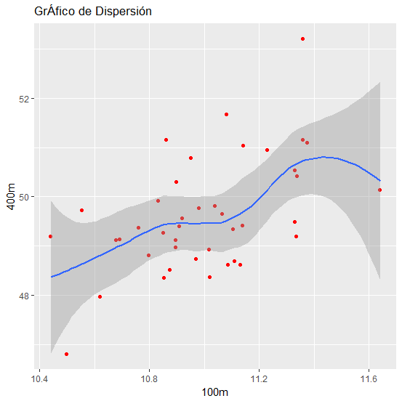
Gráfico de dispersión con modelo de Regresión ggplot2
ggplot(data=decathlon,aes(decathlon[,1],decathlon[,5]))+
geom_jitter(color="red")+
ggtitle("GrÁfico de Dispersión")+ ### Titulo
xlab("100m")+ ## label eje x
ylab("400m")+ ## label eje y
geom_smooth(model = lm)
Regresión loess (Regresión No parametrica)

Slide 33


